Slide 1

Выпускная квалификационная работа Разработка интерактивной методики оценки эффективности систем цифровой подписи на основе библиотеки PyCryptodome Факультет безопасности информационных технологий Образовательная программа Технологии защиты информации Направление подготовки (специальность) 10.03.01 Информационная безопасность Выполнил студент: Гутник Дмитрий Вячеславович, N34491 Научный руководитель: доцент ФБИТ, к.т.н., Таранов Сергей Владимирович Санкт-Петербург, 2023
Министерство науки и высшего образования Российской Федерации ФЕДЕРАЛЬНОЕ ГОСУДАРСТВЕННОЕ АВТОНОМНОЕ ОБРАЗОВАТЕЛЬНОЕ УЧРЕЖДЕНИЕ ВЫСШЕГО ОБРАЗОВАНИЯ «НАЦИОНАЛЬНЫЙ ИССЛЕДОВАТЕЛЬСКИЙ УНИВЕРСИТЕТ ИТМО»
(Университет ИТМО)
1

Slide 2
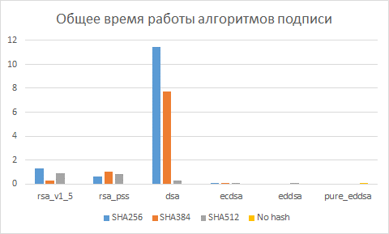
Актуальность
Разработка интерактивной методики оценки эффективности систем цифровой подписи на основе библиотеки PyCryptodome
4
Notes:
Сказать про время занимаемое разными подписями

Slide 3
Цель и задачи
Разработка интерактивной методики оценки эффективности систем цифровой подписи на основе библиотеки PyCryptodome
Цель: повышение эффективности применения алгоритмов цифровой подписи путём рекомендации подходящего вида ЦП в зависимости от условий применения.
Задачи:
Анализ и разделение на виды актуальных алгоритмов цифровой подписи
Разработка критериев к методике оценки цифровых подписей
Создание методики оценки эффективности цифровых подписей
Разработка программной реализации методики
Разработка рекомендаций к практическому применению методики
2

Slide 4
PyCryptodome
Разработка интерактивной методики оценки эффективности систем цифровой подписи на основе библиотеки PyCryptodome
Поддерживаемые алгоритмы
Область применения
1. RSA со следующими вариациями:
PKCS#1 v1.5
PKCS#1 PSS
2. EdDSA со следующими вариациями:
EdDSA
Pure EdDSA
3. DSA со следующими вариациями:
DSA
ECDSA
Системные администраторы
Настройка средств обработки информации
Программисты, использующие библиотеку PyCryptodome
Пользователи, далёкие от криптографии
3

Slide 5
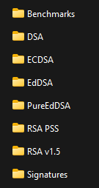
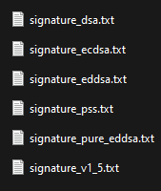
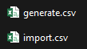
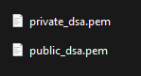
Программная реализация
Разработка интерактивной методики оценки эффективности систем цифровой подписи на основе библиотеки PyCryptodome
Файловая
структура
методики
Хранение
тестов
производительности
Хранение открытого и закрытого ключей
Хранение подписей
5
Notes:
Сказать про время занимаемое разными подписями

Slide 6
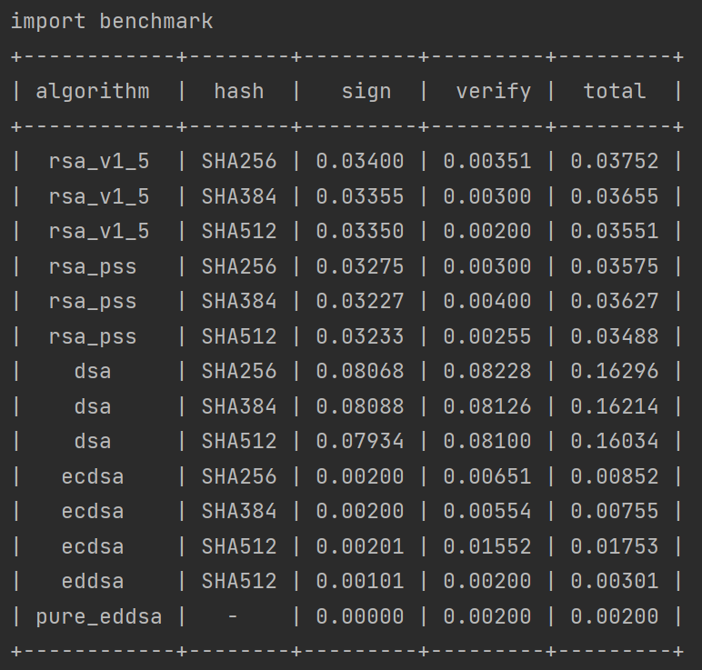
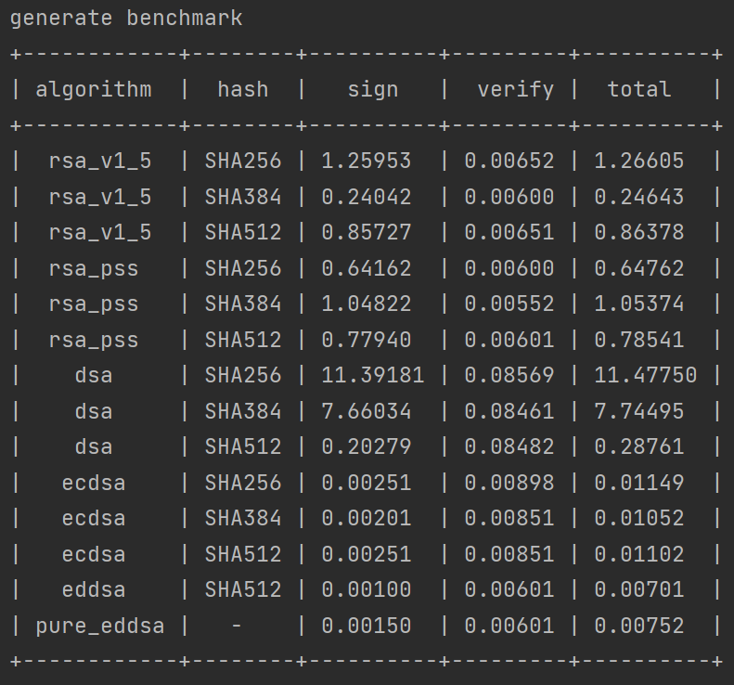
Тест производительности алгоритмов
Разработка интерактивной методики оценки эффективности систем цифровой подписи на основе библиотеки PyCryptodome
Тест производительности с импортом ключа
Тест производительности с созданием ключа
6

Slide 7
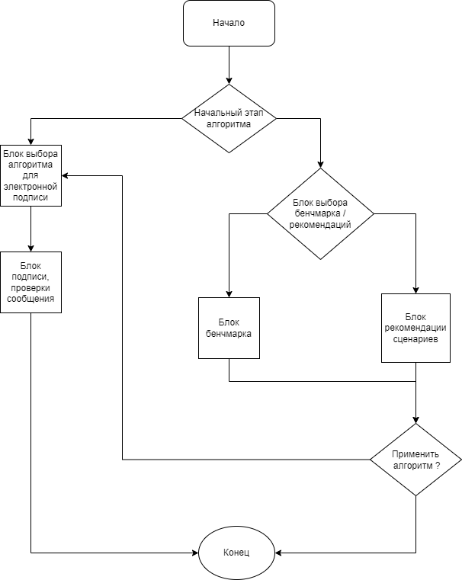
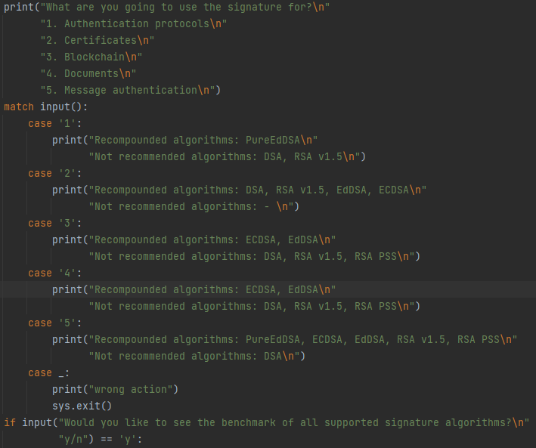
Блок схема методики
Разработка интерактивной методики оценки эффективности систем цифровой подписи на основе библиотеки PyCryptodome
Упрощённая блок схема
Код блока рекомендации
7
Notes:
Поменять блок схему

Slide 8
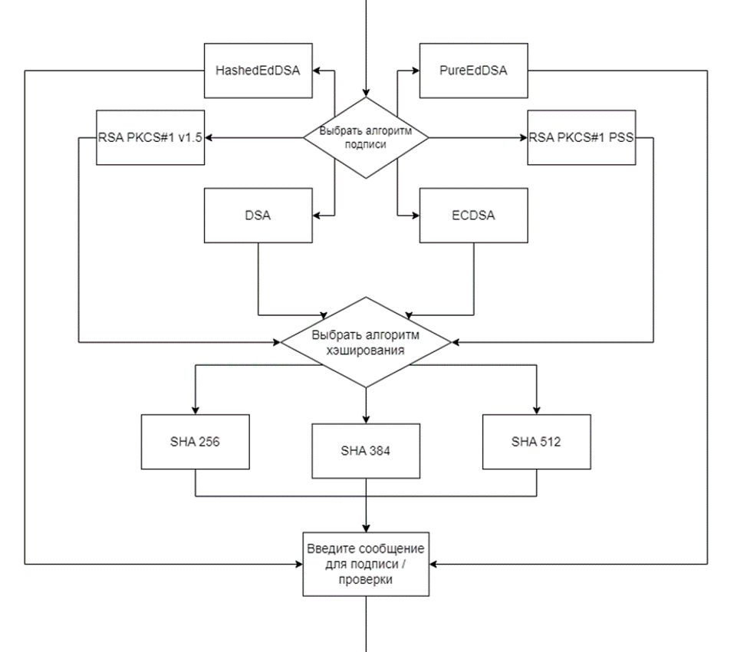
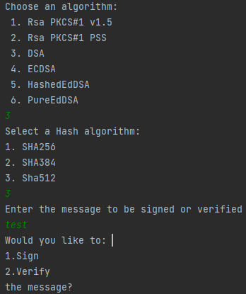
Блок выбора алгоритмов
Разработка интерактивной методики оценки эффективности систем цифровой подписи на основе библиотеки PyCryptodome
Блок схема выбора алгоритмов
Демонстрация работы кода
8
Notes:
Показать работу

Slide 9
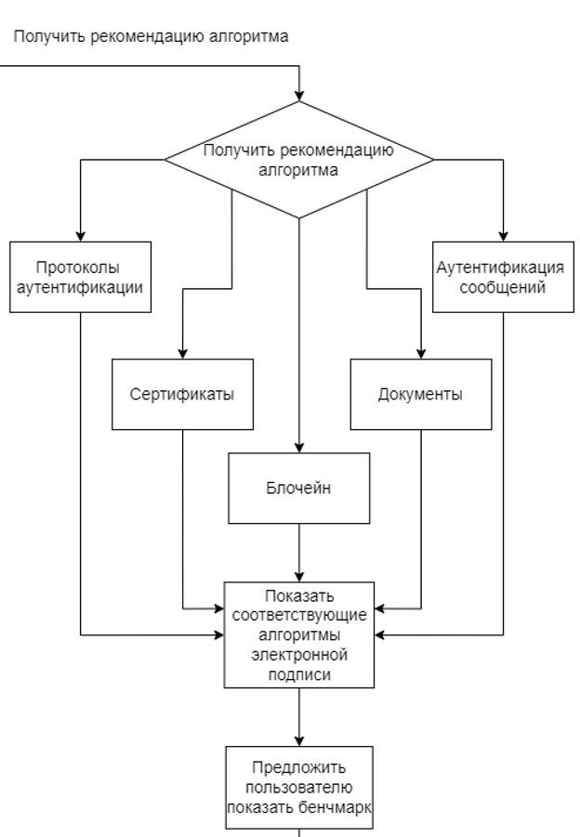
Блок рекомендации сценариев
Разработка интерактивной методики оценки эффективности систем цифровой подписи на основе библиотеки PyCryptodome
Критерии рекомендаций
уязвимость к различного рода атакам
(перебор ключа, атаки на алгоритм дополнения, коллизия хэшей, компрометация подписи)
скорость работы алгоритма
длинна подписи
размер ключа
распространённость алгоритма в существующем ПО
Блок рекомендации сценариев
9

Slide 10
Аналоги
Разработка интерактивной методики оценки эффективности систем цифровой подписи на основе библиотеки PyCryptodome
 | Разработанная методика | Cryptoy | Методика Жданова | Cryptool
Несколько алгоритмов подписи | + | - | - | -
Ассиметричные алгоритмы шифрования | + | - | - | +
Симметричные алгоритмы шифрования | - | + | + | +
Подпись, проверка подписи | + | - | - | -
10
Notes:
Табличка с параметрами

Slide 11
Вывод
Разработка интерактивной методики оценки эффективности систем цифровой подписи на основе библиотеки PyCryptodome
В результате выполнения этой работы была разработана методика которая позволяет :
Подписывать сообщения
Проверять подписи
Создавать ключи
Использовать заранее созданные ключи для подписи
Рекомендовать алгоритмы в зависимости от сценария использования
Проводить тесты производительности алгоритмов электронной подписи
и отличается от аналогов тем, что:
Поддерживает большее количество алгоритмов подписи
Поддерживает несколько уровней защиты от коллизий хэшей
Позволяет оценивать время работы алгоритма на конкретном устройстве
11
Notes:
В прошедшем времени разарботка методики позволяет

Slide 12
Выполнение цели и задач
Разработка интерактивной методики оценки эффективности систем цифровой подписи на основе библиотеки PyCryptodome
Была достигнута следующая цель: повышена эффективность применения алгоритмов цифровой подписи путём рекомендации подходящего вида ЦП в зависимости от условий применения.
Были выполнены следующие задачи:
Проанализированы и разделены на виды актуальные алгоритмы цифровой подписи
Разработаны критерии к методике оценки цифровых подписей
Создана методика оценки эффективности цифровых подписей
Разработана программная реализация методики
Разработаны рекомендации к практическому применению методики
2

Slide 13

Спасибо за внимание!
12

